Slide 1
الفصل الثاني
الإحصاء والتمثيلات البيانية

Slide 2

الدرس
2-4
المتوسط الحسابي

Slide 3
فكرة الدرس:
أجد المتوسط الحسابي لمجموعة بيانات.

Slide 4
المفردات
المعدل
المتوسط الحسابي
القيمة المتطرفة

Slide 5
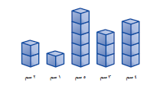
نشاط
بلغ مقدار نمو خمس نبتات خلال أسبوع:
4سم، 3سم، 5سم، 1سم، 2سم.
اعمل نماذج من مكعبات سنتمترية لتمثيل مقدار نمو النبتات في الأسبوع.

Slide 6
نشاط
بلغ مقدار نمو خمسة نبتات خلال أسبوع:
4سم، 3سم، 5سم، 1سم، 2سم.
أعد توزيع المكعبات ليكون لكل نموذج العدد نفسه من المكعبات.

Slide 7
نشاط
بلغ مقدار نمو خمسة نبتات خلال أسبوع:
4سم، 3سم، 5سم، 1سم، 2سم.
1- أوجد معدل نمو النبتات الخمس خلال الأسبوع.
وفسّر إجابتك.

Slide 8

معدل نمو النبتات= مجموع أطوالها÷عددها
15
2+1+5+3+4
= = 3
5
5
معدل نمو النبتات = عدد المكعبات في كل نموذج بعد إعادة توزيع المكعبات =3

Slide 9
نشاط
بلغ مقدار نمو خمسة نبتات خلال أسبوع:
4سم، 3سم، 5سم، 1سم، 2سم.
2-افترض أن لدينا نبتة سادسة تنمو بمقدار 9سم خلال أسبوع، إذا أعدت توزيع المكعبات مرة ثانية،
فما عدد المكعبات عندئذ في كل نموذج؟

Slide 10
عدد المكعبات بعد إعادة التوزيع = =
=4 مكعبات
24
9+2+1+5+3+4
6
6

Slide 11
من المفيد عند تحليل البيانات، استعمال عدد واحد لوصف مجموعة البيانات. وكان الاختيار الملائم لهذا العدد في النشاط أعلاه هو العدد3، والذي يمثل المتوسط الحسابي أو معدل أعداد المكعبات الناتج عن إعادة توزيعها بشكل متساوٍ . ويمكن اعتبار المتوسط الحسابي نقطة توازن مجموعة البيانات. كما يمكن إيجاد المتوسط الحسابي لمجموعة من البيانات حسابيًّا.

Slide 12
المتوسط الحسابي
التعبير اللفظي: المتوسط الحسابي لمجموعة من البيانات هو مجموع البيانات مقسومًا على عددها.
مثال: المتوسط الحسابي لمجموعة البيانات:
4, 3, 5, 1, 2 هو:
15
4+3+5+1+2
= = 3
5
5

Slide 13
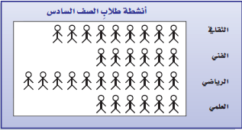
1
نشاطات مدرسية:
مثال
إيجاد المتوسط الحسابي
في الشكل المجاور، أوجد متوسط عدد الطلاب لكل نشاط.

Slide 14
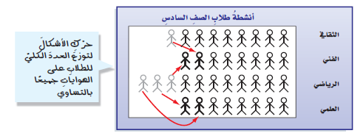
1
نشاطات مدرسية:
مثال
إيجاد المتوسط الحسابي
الطريقة الأولى: تحريك الأشكال
إذن، المتوسط الحسابي= 8

Slide 15
1
نشاطات مدرسية:
مثال
إيجاد المتوسط الحسابي
الطريقة الثانية: كتابة عبارة وتبسيطها
9+6+11+6
مجموع البيانات
المتوسط الحسابي =
عدد البيانات
4
32
= 8 بسط
4

Slide 16
1
نشاطات مدرسية:
مثال
إيجاد المتوسط الحسابي
الطريقة الثانية: كتابة عبارة وتبسيطها
أي أن متوسط عدد الطلاب لكل نشاط هو 8.

Slide 17
إرشادات للدراسة
المتوسط الحسابي
عند إيجاد المتوسط الحسابي ينبغي حساب جميع قيم البيانات حتى إن كانت إحداها صفرًا.

Slide 18
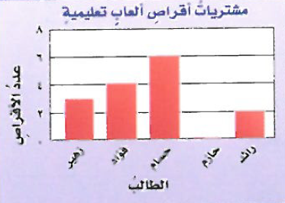
اختر طريقتك:
أ) ألعاب تعليمية:
التمثيل بالأعمدة المجاور يُظهر أعداد أقراص الألعاب التعليمية التي اشتراها بعض الطلاب.
أوجد المتوسط الحسابي لعدد الأقراص.

Slide 19
15
2+6+4+3
المتوسط الحسابي = = = 3
5
5

Slide 20
القيم التي تكون أعلى كثيرًا أو أقل كثيرًا من بقية البيانات تسمى القيم المتطرفة.

Slide 21
2
هواتف:
مثال
القيم المتطرفة وأثرها على المتوسط الحسابي
كان عدد الدقائق التي استعمل فيها راشد الهاتف في آخر خمسة أشهر على النحو الآتي:
494، 502، 486، 690، 478
حدد القيم المتطرفة لهذه البيانات. وأوجد المتوسط الحسابي مع وجود القيم المتطرفة ومن دون وجودها، ثم صف كيف تؤثر هذه القيم في المتوسط الحسابي.

Slide 22
2
هواتف:
مثال
القيم المتطرفة وأثرها على المتوسط الحسابي
تعد القيمة 690 عالية جدًا مقارنة ببقية القيم، لذا تُعد قيمة متطرفة، ولإيجاد المتوسط الحسابي:
مع القيمة المتطرفة
494+502+486+690+478
5
2650
= = 530
5

Slide 23
2
هواتف:
مثال
القيم المتطرفة وأثرها على المتوسط الحسابي
تعد القيمة 690 عالية جدًا مقارنة ببقية القيم، لذا تُعد قيمة متطرفة، ولإيجاد المتوسط الحسابي:
من دون القيمة المتطرفة
494+502+486+478
4
1960
= = 490
4

Slide 24
2
هواتف:
مثال
القيم المتطرفة وأثرها على المتوسط الحسابي
يكون المتوسط الحسابي مع وجود القيمة المتطرفة أكبر من جميع القيم ما عدا قيمة واحدة، إلا أن المتوسط الحسابي المحسوب من دون القيمة المتطرفة يمثل البيانات المعطاة بصورة أفضل.

Slide 25
تحقق من فهمك:
ب) حدد القيمة المتطرفة في قيم الأسعار الآتية (بالريالات):
110، 120، 110، 135، 140، 120، 105، 440.
وصف تأثيرها في المتوسط الحسابي.

Slide 26
القيمة المتطرفة =440 ريالاً.
والمتوسط الحسابي مع وجود القيمة المتطرفة
= 160 ، وبدونها = 120
لذا فإن المتوسط الحسابي مع وجود القيمة المتطرفة أكبر من جميع القيم عدا قيمة واحدة، إلا أنه بدون القيمة المتطرفة يمثلُ المتوسطَ الحسابيَ للأسعار بشكل أفضل.

Slide 27


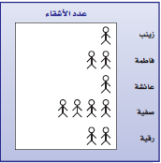
تأكد
1
المثال
1
أوجد المتوسط الحسابي للبيانات الممثلة في الشكلين الآتيين:

Slide 28
10
1+2+1+4+2
المتوسط الحسابي = = = 2
5
5

Slide 29
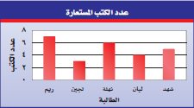
تأكد
2
المثال
1
أوجد المتوسط الحسابي للبيانات الممثلة في الشكلين الآتيين:

Slide 30
25
7+3+6+4+5
المتوسط الحسابي = = = 5
5
5

Slide 31
تأكد
جغرافيا:
لحل الأسئلة 3-5، استعمل الجدول المجاور الذي يُظهر أعماق المحيطات في العالم.
المثال
2
العمق (بالأمتار)
المحيط
4637
3926
3963
1205
4494
الهادي
الأطلسي
الهندي
القطبي الشمالي
القطبي الجنوبي
3
ما المتوسط الحسابي لهذه البيانات؟

Slide 32
المتوسط الحسابي =
4637+3926+3963+1205+4494
= 3645 مترًا.
5

Slide 33
تأكد
جغرافيا:
لحل الأسئلة 3-5، استعمل الجدول المجاور الذي يُظهر أعماق المحيطات في العالم.
المثال
2
العمق (بالأمتار)
المحيط
4637
3926
3963
1305
4494
الهادي
الأطلسي
الهندي
القطبي الشمالي
القطبي الجنوبي
4
ما القيمة المتطرفة؟ فسر إجابتك.
يمثل عمق المحيط القطبي الشمالي 1205 م قيمة متطرفة؛ لأنها أقل بكثير من أعماق المحيطات الأخرى.

Slide 34
تأكد
جغرافيا:
لحل الأسئلة 3-5، استعمل الجدول المجاور الذي يُظهر أعماق المحيطات في العالم.
المثال
2
العمق (بالأمتار)
المحيط
4637
3926
3963
1305
4494
الهادي
الأطلسي
الهندي
القطبي الشمالي
القطبي الجنوبي
5
كيف تؤثر هذه القيمة المتطرفة في المتوسط الحسابي؟

Slide 35
تأكد
جغرافيا:
لحل الأسئلة 3-5، استعمل الجدول المجاور الذي يُظهر أعماق المحيطات في العالم.
المثال
2
العمق (بالأمتار)
المحيط
4637
3926
3963
1305
4494
الهادي
الأطلسي
الهندي
القطبي الشمالي
القطبي الجنوبي
5
القيمة المتطرفة منخفضة جدًا، وهذا يؤدي إلى أن حساب المتوسط الحسابي بوجود هذه القيمة المتطرفة يكون أقل منه عند حسابه بدون القيمة المتطرفة.
مما يعني أن المتوسط الحسابي لا يمثل البيانات جيدًا.

